Slide 1


Slide 2
Modalidad del curso
8 clases
Casos prácticos
Material teórico

Slide 3
INSTALACIÓN
DE PYTHON

Slide 4
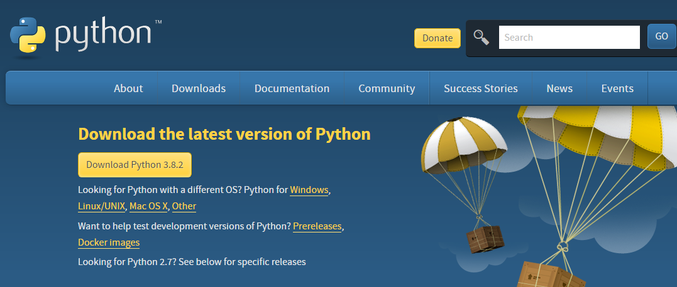
En la página oficial de python , descargar la última versión según nuestro sistema operativo

Slide 5
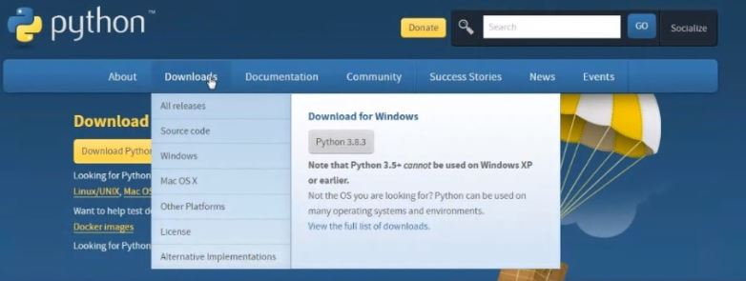
hacer clic

Slide 6
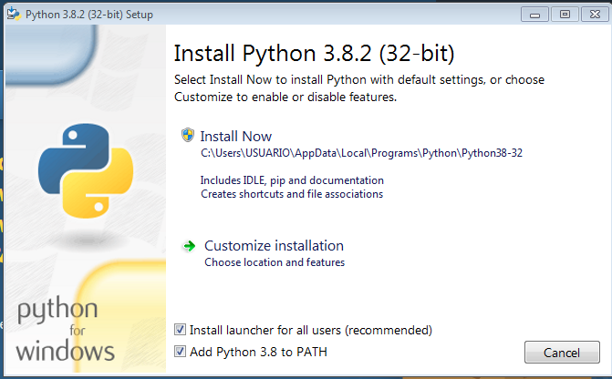
IMPORTANTE : tildar la opcion que dice “Add Python 3.8 to PATH”

Slide 7
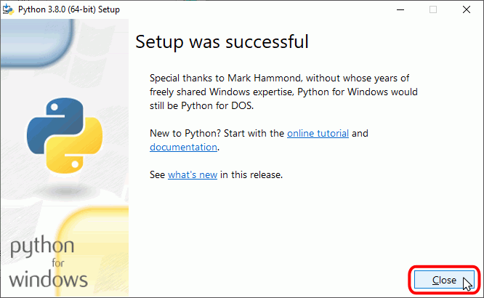
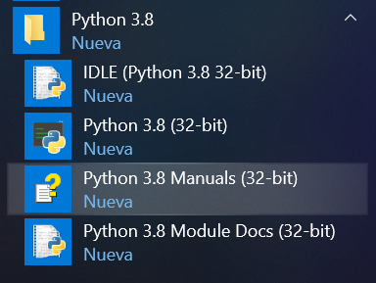
Una vez que la instalación se realizo con exito
IDLE python
SHELL de python

Slide 8
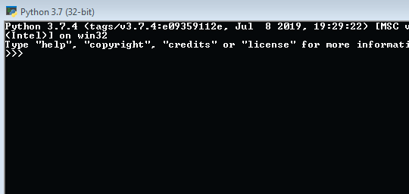
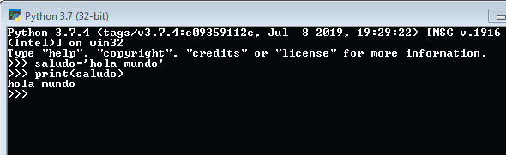
ssss
SHELL: intérprete de python en modo interactivo
Los comandos son
leídos directamente
desde la terminal

Slide 9
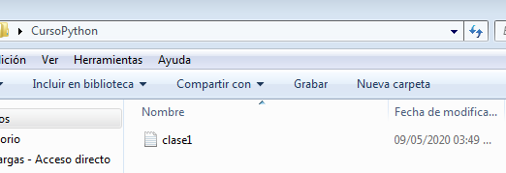
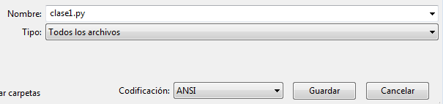
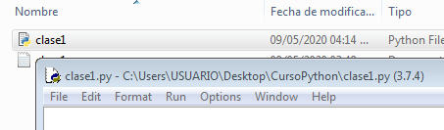
1
creamos un archivo de texto con el bloc de notas
IDLE:modo secuencia de comandos.Permite crear, editar,leer , guardar y ejecutar código sin tocar shell.
lo abrimos y lo guardamos con la extensión .py
2
Hacemos clic derecho y abrimos con la opción
“Edit with IDLE “
3

Slide 10
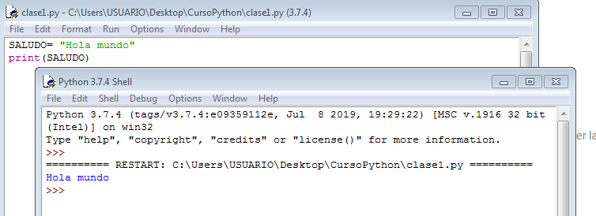
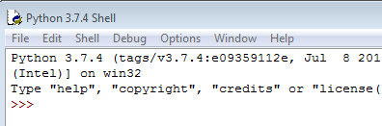
Luego de escribir las dos líneas, presionamos en Run module
o F5 y nuestro código
se ejecutará
PRIMER PROGRAMA
También podemos entrar directamente a la shell con
Run->Python Shell

Slide 11
CARACTERÍSTICAS

Slide 12
-MUY POTENTE: de muy alto nivel y versátil:usado en programación de escritorio , programación web,seguridad informatico , inteligencia artificial ,Big Data
-ES UN LENGUAJE INTERPRETADO: no necesita el proceso de compilación antes de ejecutarse.(como java o como C por ej) el intérprete lo hace en tiempo real a medida que se ejecuta.
-MULTIPARADIGMA: Python soporta más de un paradigma de programación:, como ser orientado a objetos ,imperativo y funcional
-MULTIPLATAFORMA: el intérprete está disponible para diversos sistemas operativos .Windows , unix , Linux,etc.
-Tipado dinámico: no hace falta declarar el tipo de dato que contendrá la variable , ya que el intérprete le asignara en tiempo de ejecución según el valor que le asignemos
-Gramática sencilla , clara y legible

Slide 13
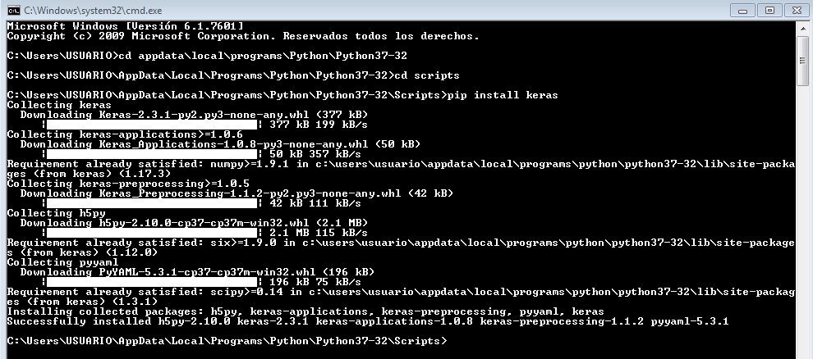
PIP
Pip es el instalador de paquetes de Python. Cualquier paquete de terceros que deseemos instalar en nuestro programa lo podemos hacer desde pip con el comando : pip install nombredelaaplicacion desde la carpeta scripts.

Slide 14
PROGRAMA: ES UNA SECUENCIA DE INSTRUCCIONES ESCRITAS PARA REALIZAR UNA FUNCIÓN
VARIABLE: ES UN ESPACIO DE MEMORIA QUE PUEDE ALMACENAR INFORMACIÓN DENTRO DE ELLA. TIENE IDENTIFICADOR(nombre de la variable) , TIPO DE DATO(int por ejemplo) y el valor que se le asigne
identificador=valor ---> num_entero=67 -> es de tipo entero
---> frase=”hola alumnos” -> es un str

Slide 15
Categoría | Nombre | Descripción | Ejemplo
 | int | entero | 1 , 2 , 3 , 56
Numeros | float | coma flotante | 3,14
 | complex | complejo | (2 + 4j)
 | bool | booleano | True , False
Secuencias inmutables | str | cadena de caracteres | ‘hola mundo’ , “curso básico de python”
 | tuple | tupla de valores con un mismo o distinto tipo | (‘palabra’ , 5 , True , 3.2 , ‘rojo’)
Secuencias mutables | list | Lista de valores con un mismo o distinto tipo. | [ 1 , ‘False’ , ‘rojo’ , -3 ]

Slide 16
Conjunto mutables | set | conjunto de valores de un mismo o distinto tipo ..no contiene repetidos | ( [1,2,3, ‘color verde’ , True] )
Conjunto inmutable | frozenset | conjunto de valores de un mismo o distinto tipo . no contiene duplicados | ( [3.8 , ‘color verde’ ,-9 ] )
Diccionario | dict | conjunto de pares clave:valor | {‘ legajo ’ : 45669 , ‘ nombre’ : ‘matias’, ‘ regular ’ : False }

Slide 17
OPERADORES
ARITMÉTICOS | SUMA: + RESTA: - PRODUCTO: * POTENCIA ** DIVISIÓN: / MÓDULO % DIVISIÓN ENTERA //
COMPARACIÓN | IGUAL QUE : == MAYOR QUE : > , MAYOR IGUAL QUE: >= MENOR QUE : < , MENOR IGUAL QUE: <= DISTINTO QUE : !=
LÓGICOS | AND , NOT , OR
ASIGNACIÓN | IGUAL: = INCREMENTO: += DECREMENTO: -=
ESPECIALES | IS , IN , IS NOT , NOT IN

Slide 18
PALABRAS RESERVADAS EN PYTHON
False class finally lambda return
None continue for nonlocal try
True def global is while
and del if not with
as elif import or yield
assert else in raise
break except from pass
son aquellas que no pueden usarse como nombre de variables o funciones

Slide 19
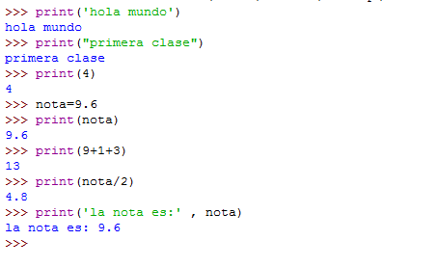
Función print
es la función con la que mostraremos información en la pantalla. su contenido siempre debe ir entre paréntesis y llevar comillas simples o dobles si se quiere mostrar texto

Slide 20
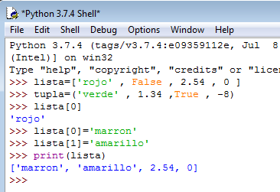
Mutable: los valores pueden cambiar en tiempo de ejecución
Inmutable: los valores no pueden cambiar en tiempo de ejecución
Se puede observar como los elementos de la lista se pudieron cambiar de valor

Slide 21
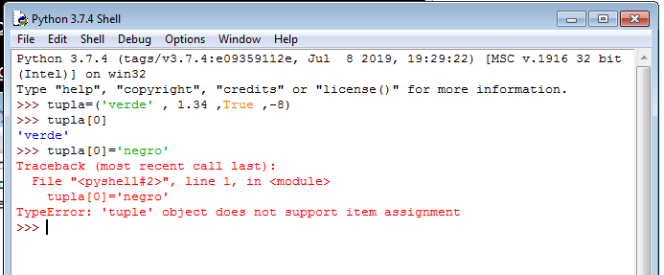
y se puede observar que con la tupla ocurre un error al intentar cambiar de valor uno de sus elementos , ya que es inmutable

Slide 22
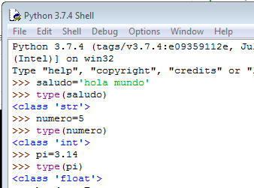
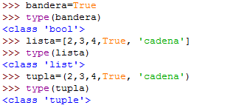
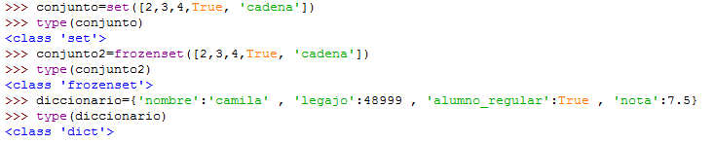
Con la función llamada type se puede ver el tipo de dato de la variable que declaramos

Slide 23
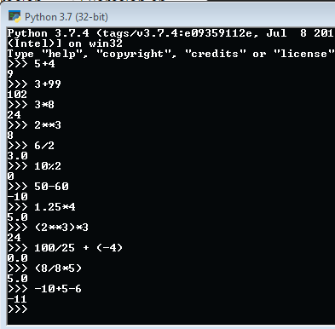
Podemos usar la shell para hacer algunos cálculos
Operación | Expresión en python
suma | a + b
resta | a - b
multiplicación | a*b
división | a/b
potenciación | a**b
módulo | a%b

Slide 24
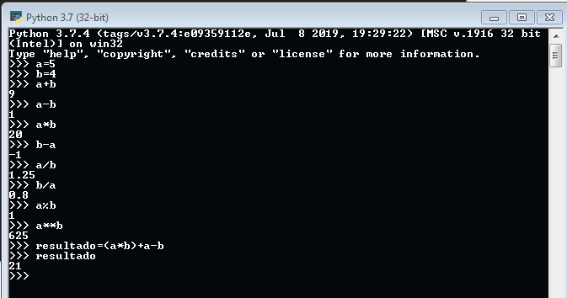
Creando 2 variables: a y b

Slide 25
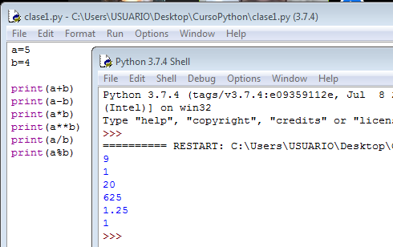
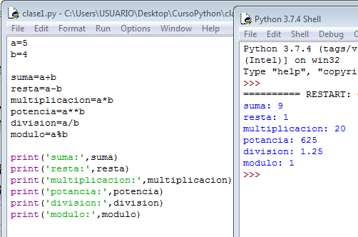
Desde el IDLE .. 1
2

Slide 26
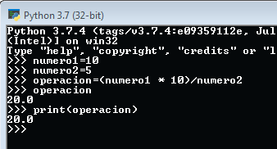
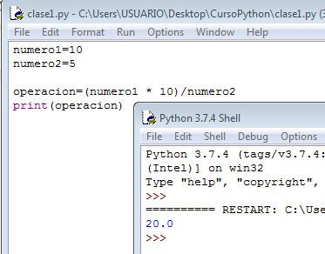
EJERCICIOS
CREE DOS VARIABLES Y ASIGNE VALORES a=4 y b=6. LUEGO RESUELVA ESTAS OPERACIONES , DESDE LA SHELL Y LUEGO DESDE LA IDLE
resultado=a+b/2
total=resultado + (b**2)
operación=a*b/8 -(-4)
Por ej:
Desde la shell
Desde el IDLE

Slide 27
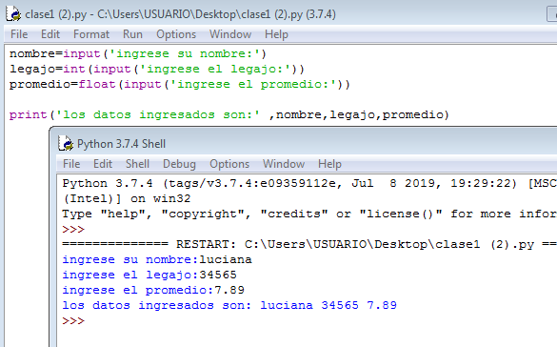
Entrada por teclado y salida estándar
entrada:lo que ingresamos por teclado
salida:muestra
los datos

Slide 28
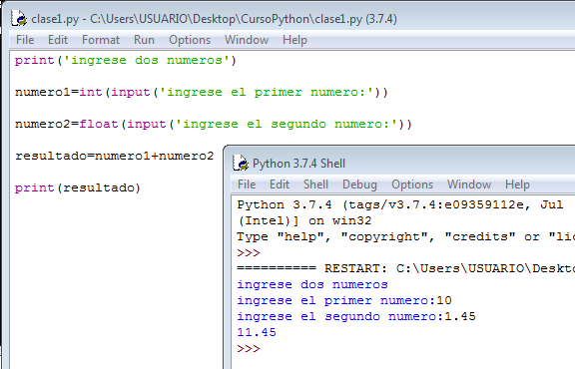
Con números:

Slide 29
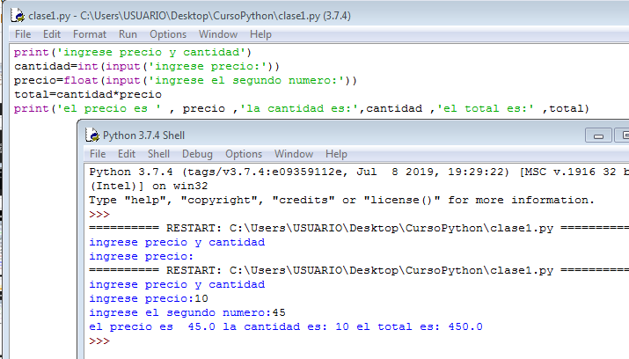

Slide 30
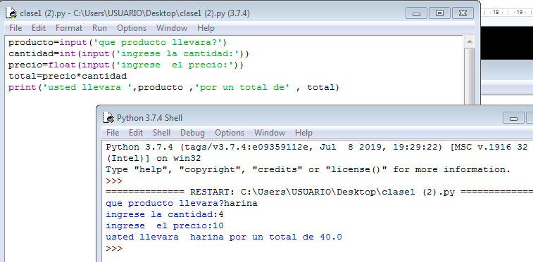

Slide 31
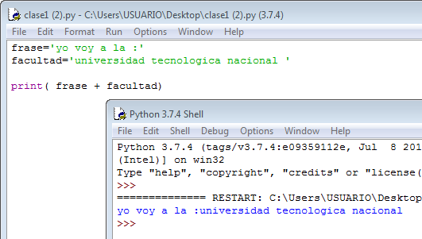
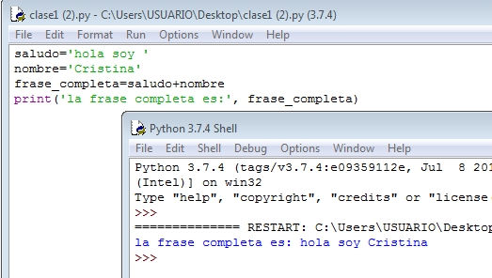
CONCATENACIÓN

Slide 32
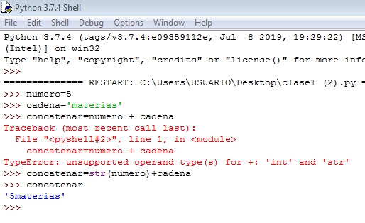
Al intentar concatenar una variable de tipo int y una variable de tipo str , nos dará un error si no convertimos la variable entera a un string

Slide 33
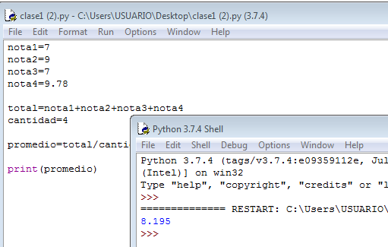
VARIABLE CONTADOR Y ACUMULADOR
VARIABLE CONTADOR : almacena cantidades fijas
VARIABLE ACUMULADOR: almacena cantidades variables
variable contador: cantidad
variable acumulador: total

Slide 34

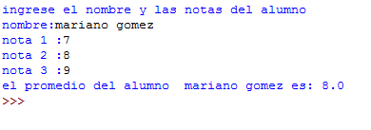
Ejercicios propuestos
Escriba un programa donde deba ingresar valores por teclado para calcular el área de un triángulo
esto debe devolver la shell
y otro donde deba ingresar nombre y notas de un alumno para calcular el promedio

